Slide 1
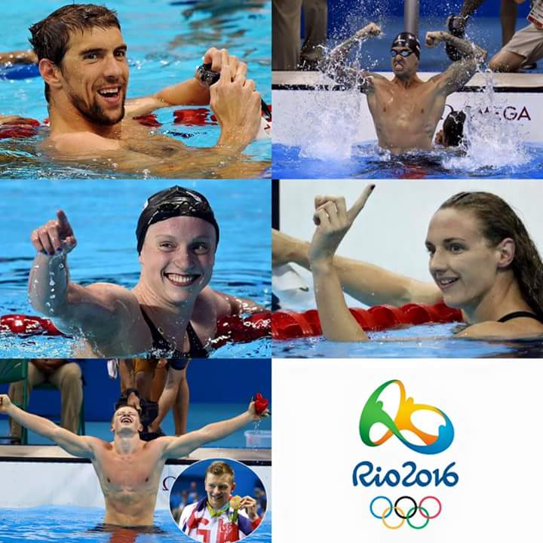
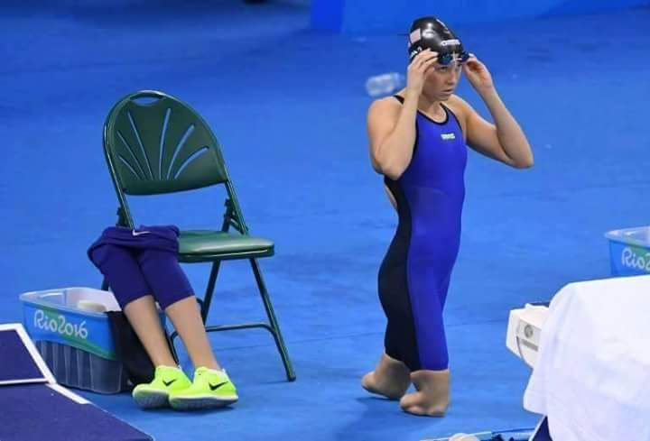
تطبيقات طرق تدريس الرياضات المائية
(المحاضرة الخامسة)
د/ هيثم محمد أحمد حسنين
أستاذ مساعد بقسم نظريات وتطبيقات الرياضات المائية, كلية التربية الرياضية للبنين – جامعة بنها

Slide 2
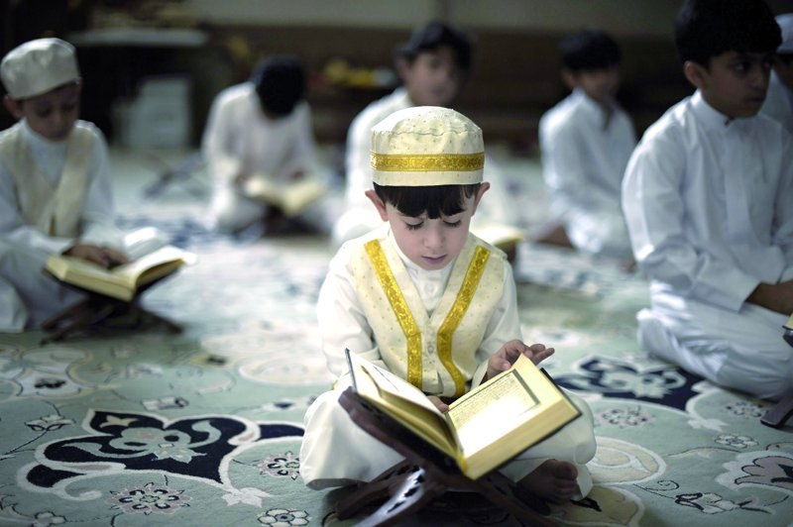

Slide 3
أود أن أعبر بخالص شكري وتقدير إلى أستاذتنا ومعلمينا فكان عطاؤهم غير محدود مما كان له أكبر الأثر على هذا العمل ، فتعجز الكلمات عن شكرهم ولا أملك إلا أن أبشرهم بحديث سيدنا محمد صل الله عليه وسلم “يحشر قوم من أمتي على منابر من النور، يمرون على الصراط كالبرق الخاطف، تخشع له الأبصار، ما هم بالأنبياء، وما هم بالصديقين، وما هم بالشهداء، إنهم قوم تقضى على أيديهم حوائج الناس”, فبارك الله فيهم وجزاهم عني خير الجزاء.

Slide 4
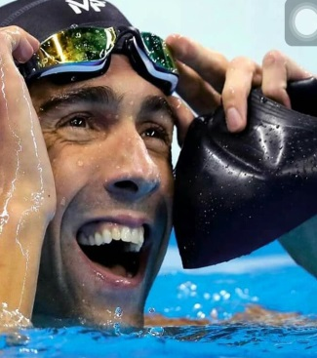
الإستراتيجيات الحديثة فى تدريس السباحة
إستراتيجية التساؤل الذاتي
إستراتيجية التدريس المصغر
استراتيجيات التدريس للمجموعات الصغيرة
إستراتيجية التدريس بالمتشابهات
إستراتيجية المشروعات
إستراتيجية العصف الذهني
إستراتيجية التعلم التوليدي
استراتيجية التخيل الموجه
استراتيجية التعلم المبدع

Slide 5
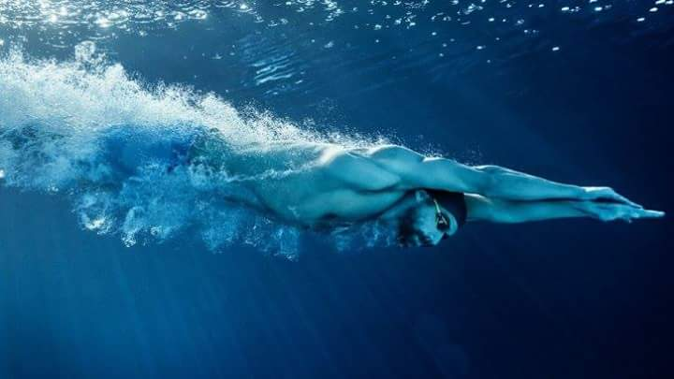
إستراتيجية التساؤل الذاتي Self-Quetioning Strategy
تعددت تسميات التساؤل الذاتي، فهناك من يطلق عليها إستراتيجيات المساعدة الذاتية مثل: التخطيط الذاتي، والتقدير الذاتي، والتأمل الذاتي, وهناك من يطلق عليها إستراتيجية التنبؤ القرائي
وقد عرف عصر التساؤل الذاتي بأنه تدريب الطلاب على استنتاج الفكرة الرئيسة التي يصوغون على أساسها الأسئلة، ثم تكوين أسئلة حول الفكرة ذاتها، وإعادة صياغة أسئلة أخرى على غرارها.
وفى النهاية.......هى الأسئلة التي يوجهها المتعلم إلى ذاته قبل التعّلم، وأثنائه؛ لتيسير الفهم، والتشجيع على التفكير في العناصر المهمة في المادة التي يدرسها المتعلم.

Slide 6
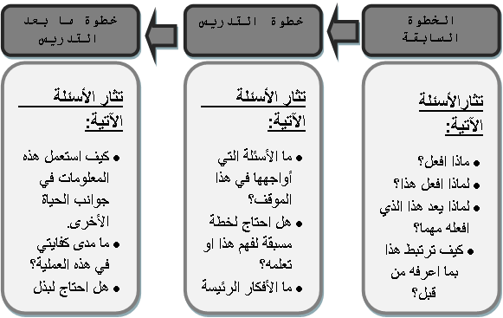
خطوات إستراتيجية التساؤل الذاتي
خطوات إستراتيجية التساؤل الذاتي

Slide 7
إستراتيجية التدريس المصغر Strategy Microteaching
إستراتيجية التدريس المصغر Strategy Microteaching
هى موقف تدريسي، يتدرب فيه المعلمون على مواقف تعليمية حقيقية مصغرة تشبه غرفة الفصل العادي، غير أنها لا تشتمل على العوامل المعقدة التي تدخل عادة في عملية التدريس. ويتدرب المعلم – في الغالب – على مهارة تعليمية واحدة أو مهارتين، بقصد إتقانهما قبل الانتقال إلى مهارات جديدة.
مزايا إستراتيجية التدريس المصغر:
التدريس المصغر تدريس تطبيقي حقيقي، لا يختلف كثيراً عن التدريب على التدريس الكامل؛ حيث يحتوي على جميع عناصر التدريس المعروفة؛ كالمعلم، والطلاب أو من يقوم مقامهم، والمشرف، والمهارات التعليمية، والوسائل المعينة، والتغذية والتعزيز، والتقويم. وإذا كانت بعض المواقف فيه مصنوعة، فإن فيه من المزايا ما لا يوجد في غيره من أنواع التدريس العادية الكاملة، كالتغذية الراجعة والتعزيز الفوري والنقد الذاتي وتبادل الأدوار ونحو ذلك. وللتدريس المصغر فوائد ومزايا عديدة، لا في التدريب على التدريس وحسب، بل في ميادين أخرى من ميادين التعلم والتعليم، كالتدريب على إعداد المواد التعليمية، وتقويم أداء المعلمين والطلاب، وإجراء البحوث التطبيقية .

Slide 8
استراتيجيات التدريس للمجموعات الصغيرة
Small Groups Strategy
يتعلم الطلاب جيدا عندما يمارسون عملية التعلم، ويأخذ العمل فى مجموعات مسميات مثل :
Collaborative learning | Collective learning
Cooperative learning | learning communities
Peer Teaching | Peer Learning
Study Groups | Work Groups
Team Learning | Study Circles
وأيا كانت المسميات فإن العمل الجماعي فى المجموعات الصغيرة يعرف على انه:
مجموعه من استراتيجيات التدريس التى تضع المتعلم فى موقف جماعى يقوم فيه بدور التدريس والتعلم فى آن واحد وما يتطلب ذلك من العمل فى جماعة لتحقيق أهداف مشتركة تشمل كل من الجوانب المعرفية والمهارات الاجتماعية .

Slide 9
خصائص التعلم فى المجموعات الصغيرة :
التعلم فى المجموعات الصغيرة أفضل منه فى المجموعات الكبيرة، لما يتسم به التعلم فى المجموعات الصغيرة من خصائص تتمثل فيما يلى :
•ان تنفيذه يتم من خلال مجموعه من الاستراتيجيات وليست استراتيجية واحدة
•مواقف التدريس هى مواقف جماعية حيث ينقسم الطلاب الى مجموعات صغيرة من 4 – 6 طلاب فى المجموعه الواحده ، يعملون معاً لتحقيق أهداف مشتركة من خلال مساهمة كل طالب فى المجموعه بمجهود للوصول الى تلك الاهداف.
•ان الطالب فى المجموعه بقوم بدورين متكاملين يؤكدان نشاطه وهما دورا التدريس والتعليم فى آن واحد بدافعية ذاتية وبالتالى فإن الجهد المبذول فى الموقف يمكن ان يؤدى الى بقاء اثر التعلم ووظيفيته وانتقاله.
•ان المهارات الاجتماعية لها تصيب كبير فى هذا النوع من التعلم وهذا ما لم يتوفر فى المجموعات الكبيرة.
•انه يقدم فرصاً متساوية للنجاح لانه على الرغم من ان لكل فرد دور فى المجموعه الا ان كل الادوار متكاملة والمحصلة ليست نظرة الطالب الى الجزء الذى حققه من الاهداف المشتركة وبالتالى فإن النجاح هنا هو نجاح مجموعه شاركت، وحققت وبالتالى نجحت وحتى الطلاب ذوى المستوى المنخفض قد اسهموا بدور لتحقيق الهدف، وشعورهم بالنجاح فى وسط المجموعه ينمى لديهم دافعية للتعلم ترتقى بمستواهم فى مواقف التعلم اللاحقة .

Slide 10
•انه تعلم فعال ناتج عن تدريس فعال فى تحقيق العديد من الاهداف فى الجوانب المعرفية والمهارات والمستويات العليا من التفكير .
•انه يؤدى الى تجانس افراد المجموعة بغض النظر عن الاختلاف فى النوع او الطبقة لان الكل يعمل معاً ، يجمعهم العمل ويدفعهم تحقيق أهدافه وهذا فى حد ذاته يحقق قيمة اجتماعية إنسانية .
•انه يركز على الأنشطة الجماعية والتي تحتاج الى بناء وتخطيط قبل الشروع في تنفيذها، كما تحتاج إلى تخطيط أدوات للمتابعة والتقويم وهنا نجد أن الطلاب لا يتعلمون فقط كيف يتعلمون ولكن يتعلمون أيضاً كيف يفكرون ويتعاونون .
• انه يقدم فرصاً للمناقشة الهادفة المرشدة ، وتبدل الرأى والفهم المشترك والتفكير بصوت عال، واحترام الرأى وتنمية مهارات الاستماع والتحدث ، ومهارات جمع المعلومات وتنظيمها وترتيبها وتوظيفها فى خدمة الموضوع .

Slide 11
شكرا
Thank You
المادة العلمية على مسؤلية استاذ المقرر دون ادن مسؤولية على الجامعة والكليىة
مع تحياتى
دكتور
هيثم محمد أحمد حسنين
Hh_hhsh@yahoo.com
Thank You

